Slide 1

최적의 키워드로 제품 검색 확률을 높여주는,
리스팅 생성 에이전트
* 상세 페이지
|최종 프로젝트|
AI기반 데이터분석가 양성과정 (SeSac 서초캠퍼스)
Team
김정수, 오준석, 조성희
기간
2025.09.15 ~ 2025.09.28

Slide 2
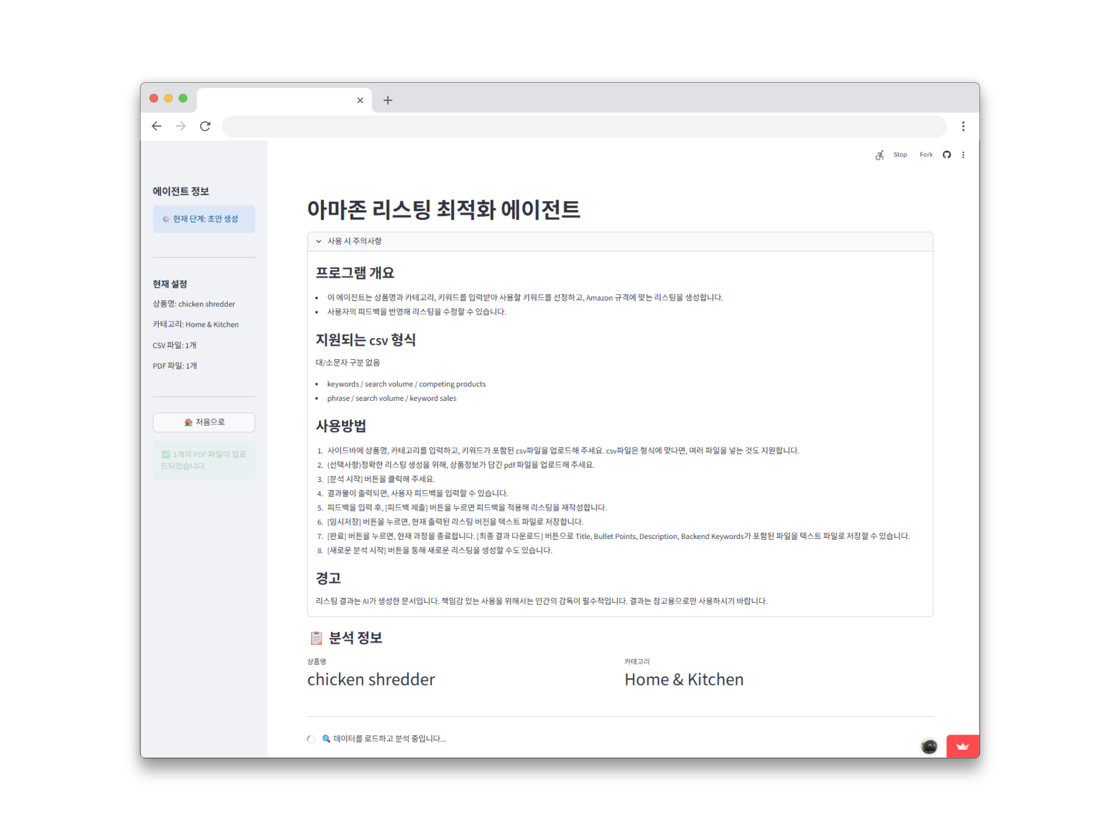
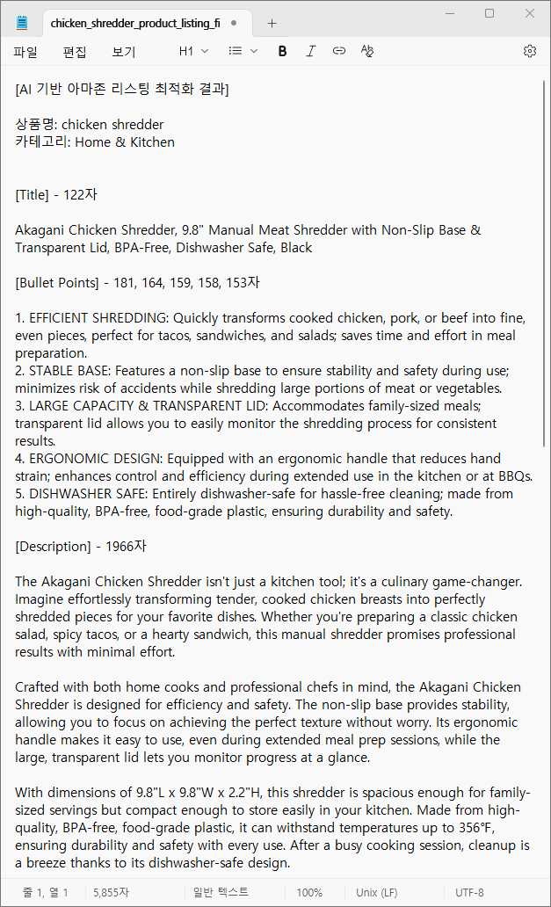
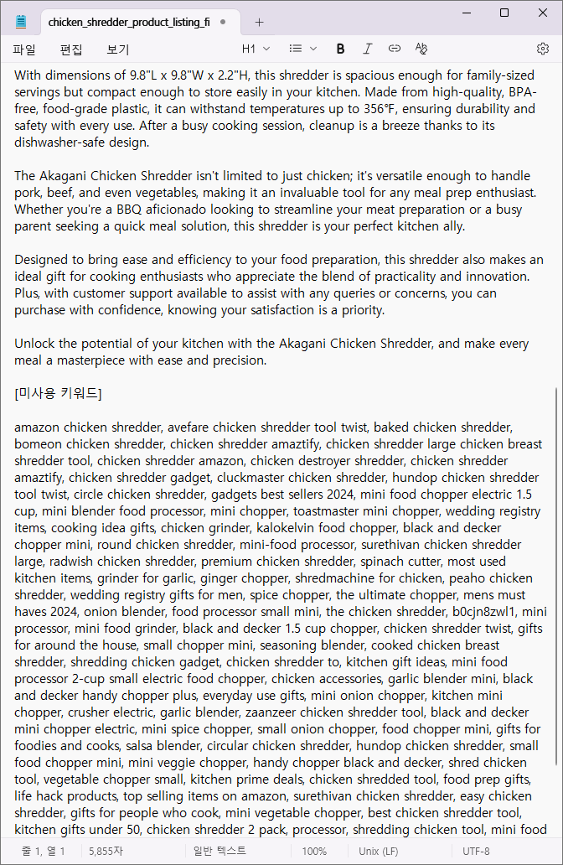







AGENDA
기획과 배경지식
에이전트 소개
구현 과정
향후 과제
프로젝트 리뷰
Tools

Slide 3
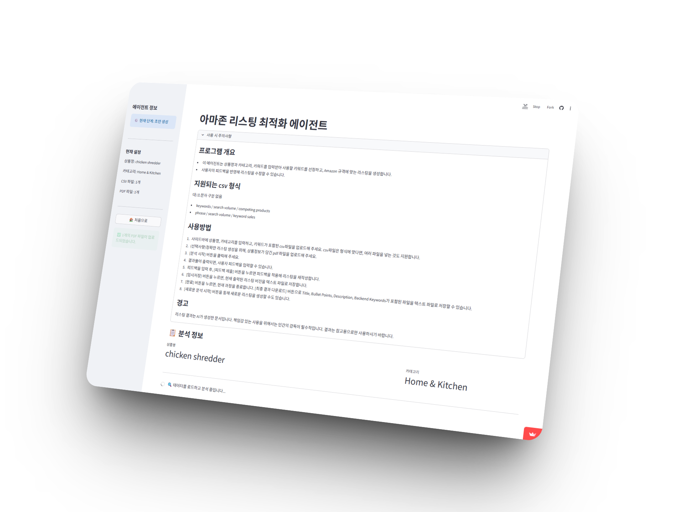
아마존 키워드 기반 리스팅 생성 에이전트
Overview
| 기획의도
과거 아마존 미국 제품 판매 시 리스팅 규격과 제반사항을 고려한 상세페이지 작성이 복잡하고 시간이 오래 걸리는 반복작업이었습니다.
이러한 경험에서 착안하여 에이전트를 통해 리스팅 과정을 쉽고 빠르게, 자동화하는 프로그램을 개발하게 되었습니다.
Problem
Solving
상세페이지
작성조건이 복잡하고
시간 오래 걸림
에이전트 위탁으로 업무 단순화
리스팅 작성시간 단축
* 건당 평균 3~ 4시간
매출 증가 기회 확대
Target
리스팅 작성을 효율화하고 싶은 아마존 셀러 (미국)
Notes:
업무 효율성 증가 -> 다건 등록 가능 = 매출 증가 기회

Slide 4
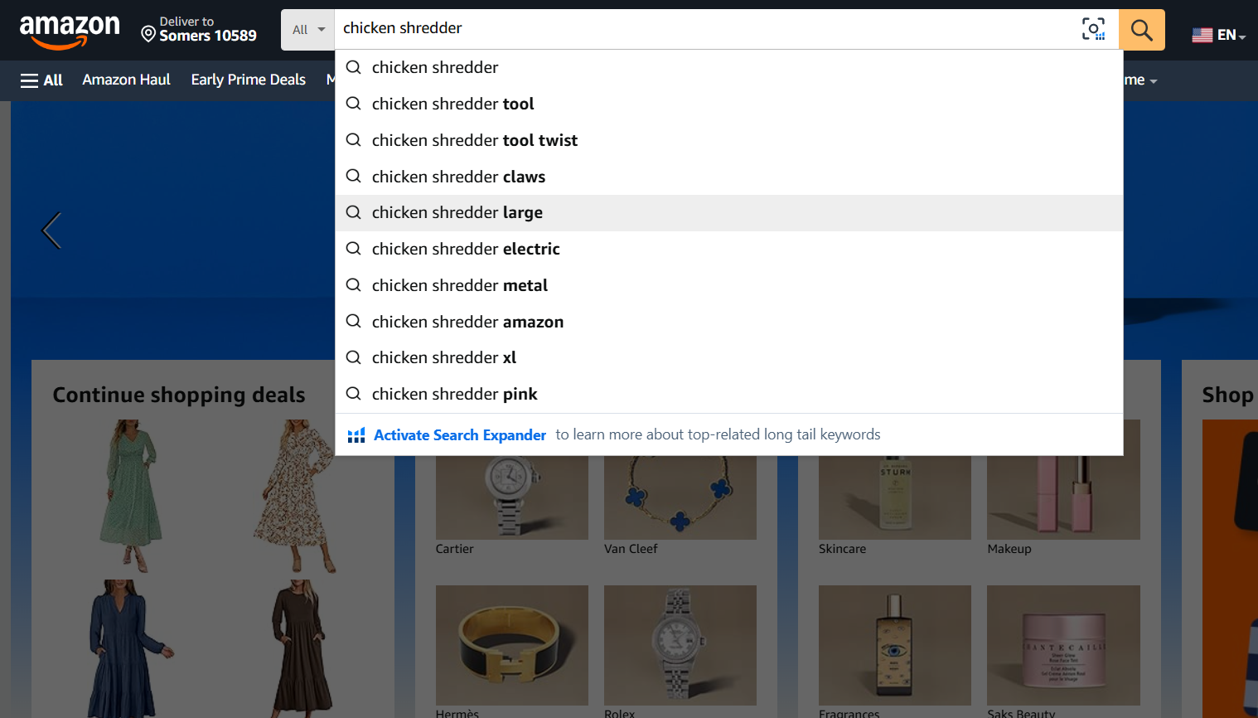
Background
아마존 키워드 기반 리스팅 생성 에이전트
| 아마존 SEO 주요개념
검색결과에서 내 상품이 더 잘 보이도록 키워드와 리스팅을 최적화하는 것
S E O
검색 엔진 최적화
Search
Keywords
검색 키워드
Product
Listing
제품 상세페이지
Notes:
SEO: “검색 결과에서 내 상품이 더 잘 보이도록 글과 키워드를 최적화하는 과정이에요.”
검색 키워드: “고객이 아마존에서 상품을 찾을 때 입력하는 단어예요.”// 검색량, 경쟁강도, 연관검색어
리스팅(Listing): “아마존에 올라온 하나의 상품 소개 페이지를 뜻해요.”

Slide 5
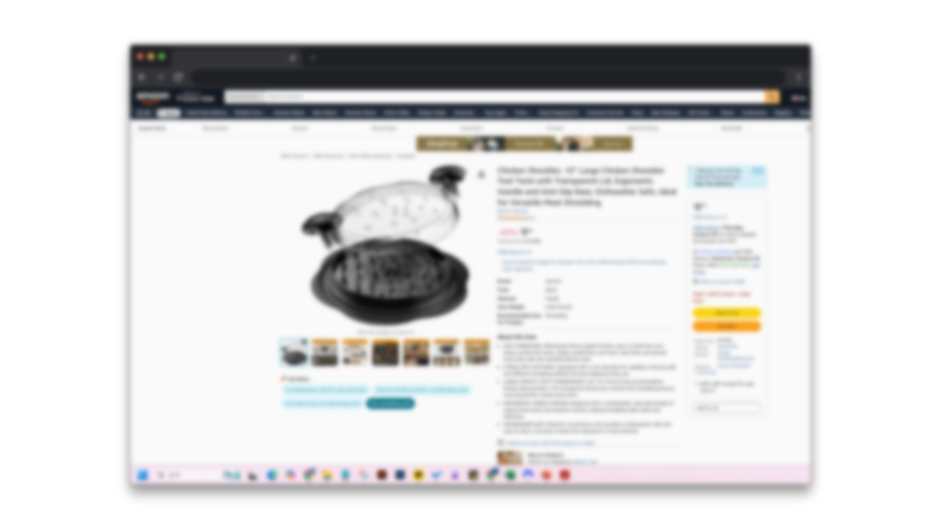
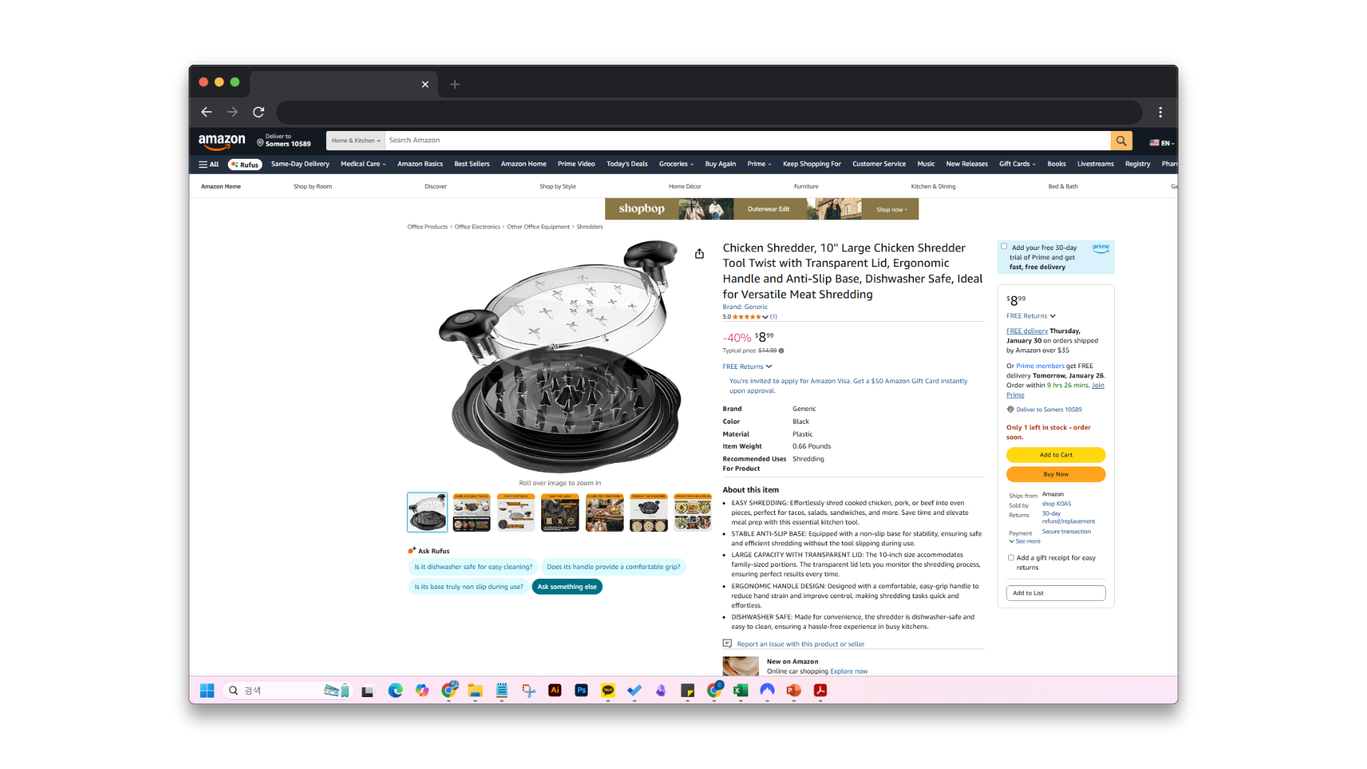
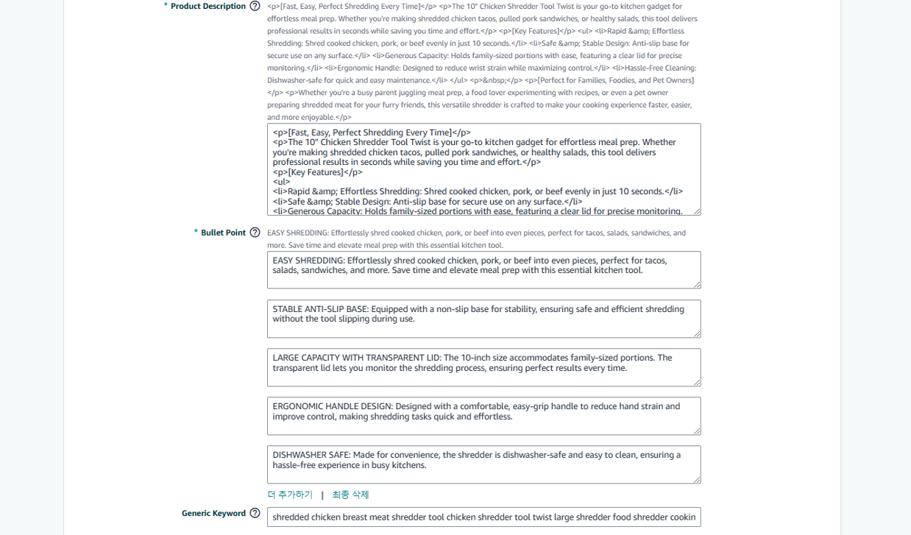
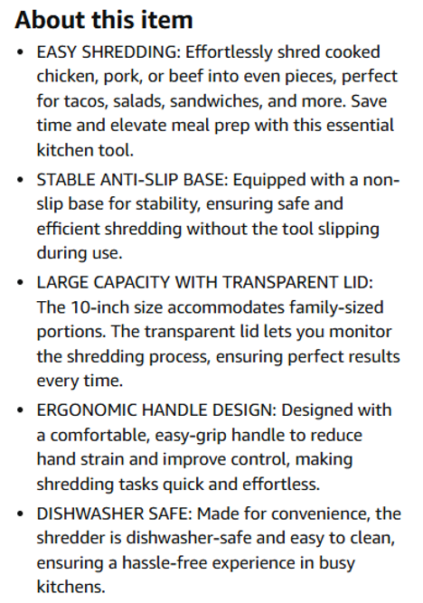
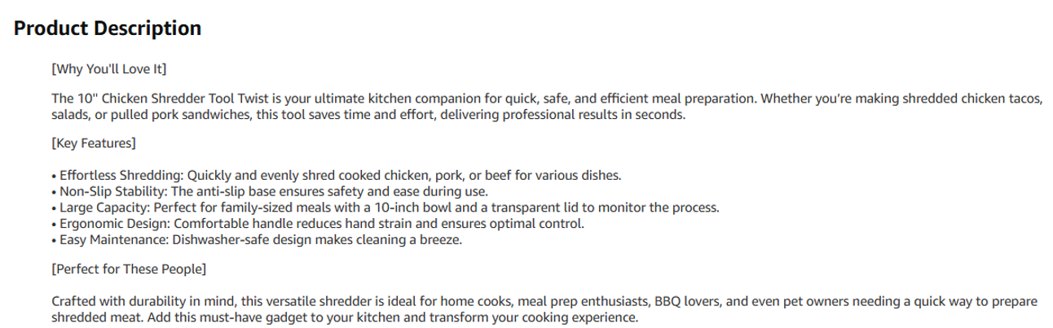
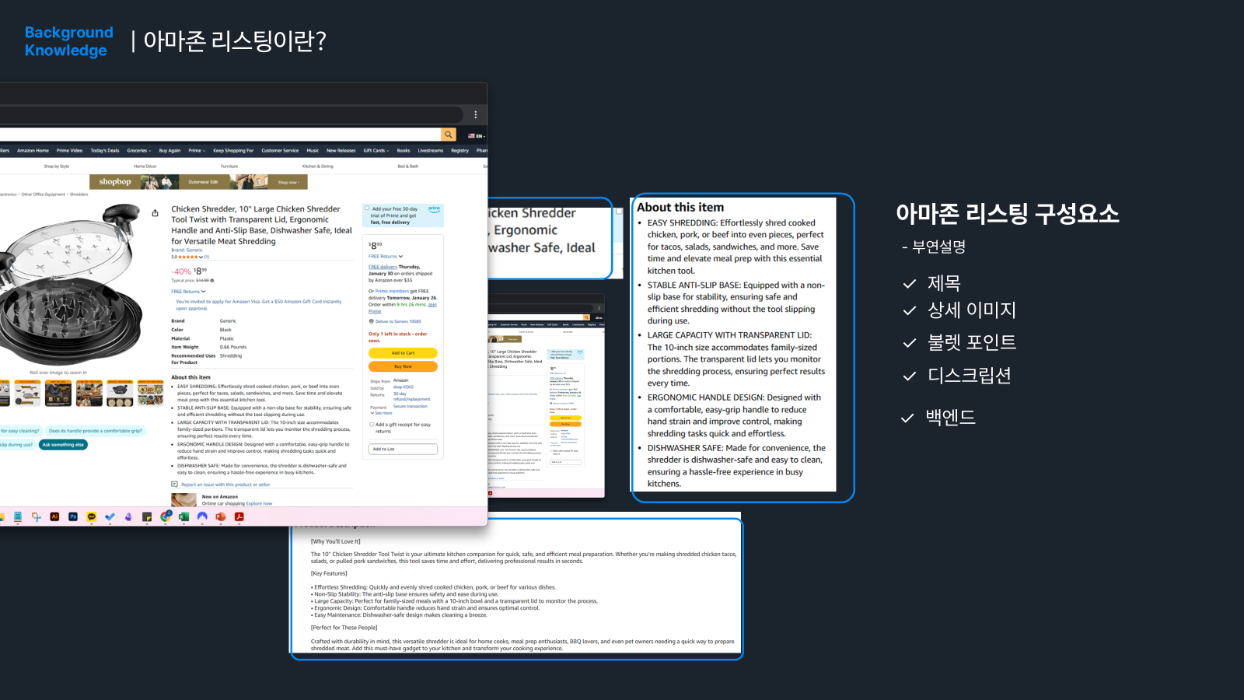
Background
아마존 키워드 기반 리스팅 생성 에이전트
| 아마존 리스팅이란?
01 | Title
04 | Backend
02 | Bullet Point(BP)
상품 등록 시 셀러가 입력하는 검색용 키워드로, 화면에는 보이지 않지만 검색 알고리즘에 반영되어 노출을 도움
03 | Description
Notes:
매력적인 리스팅은 구매 전환율을 높입니다

Slide 6
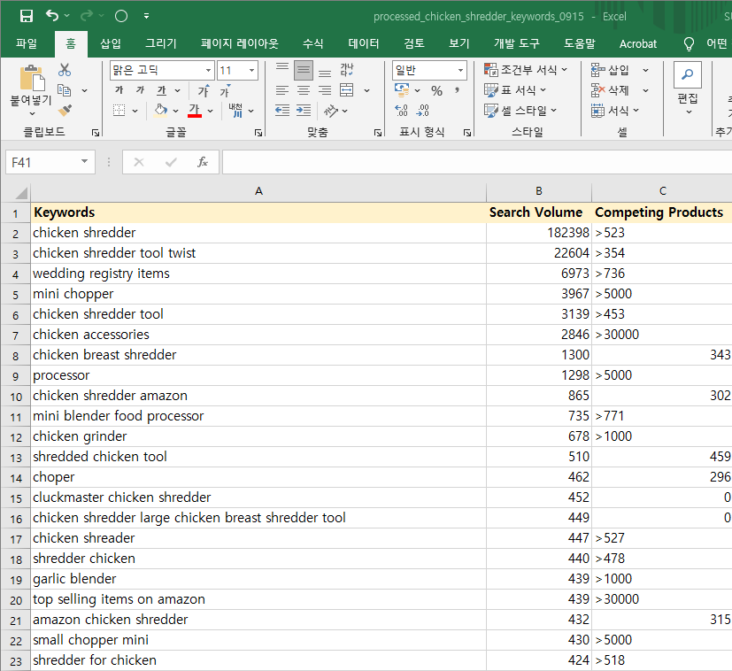
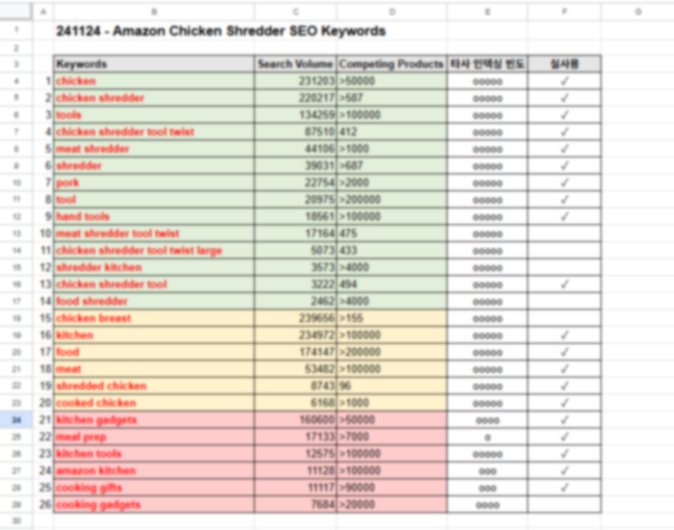
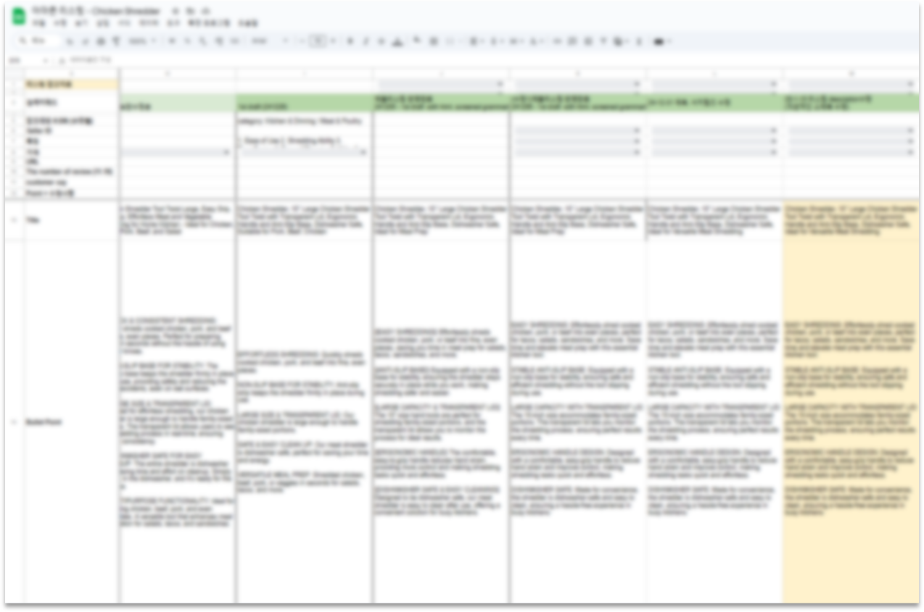
Background
아마존 키워드 기반 리스팅 생성 에이전트
| 기존 작업 과정
01
02
03
04
05
CSV 데이터 준비
데이터 전처리
키워드 분류
(직접/중간/간접/연관없음)
키워드 분배
(Title, BP, Description, Leftover)
리스팅 작성
제품 관련 키워드
+ 경쟁사 키워드
Helium10
직접연관 키워드
Title
중간연관 키워드
Bullet Point
간접연관 키워드
Description
연관 없음
Backend
[Column]
Keywords (검색어)
Search Volume (검색량)
Competing Product (경쟁상품수)
[연관성 분류]
[리스팅 구성]
[리스팅 보완]
Notes:
주요키워드를 선별하는 것이 중요한 이유
H10 - 아마존 제품판매 데이터를 제공하는 플랫폼
직접연관 – 거의 정확하게 설명하는 키워드
중간연관 – 약간 상이하지만 유사성이 있는 키워드
간접연관 – 연관성은 적지만 상호보완적이거나, 시즌, 대상, 용도, 카테고리 연관으로 구매가능성 있는 키워드

Slide 7
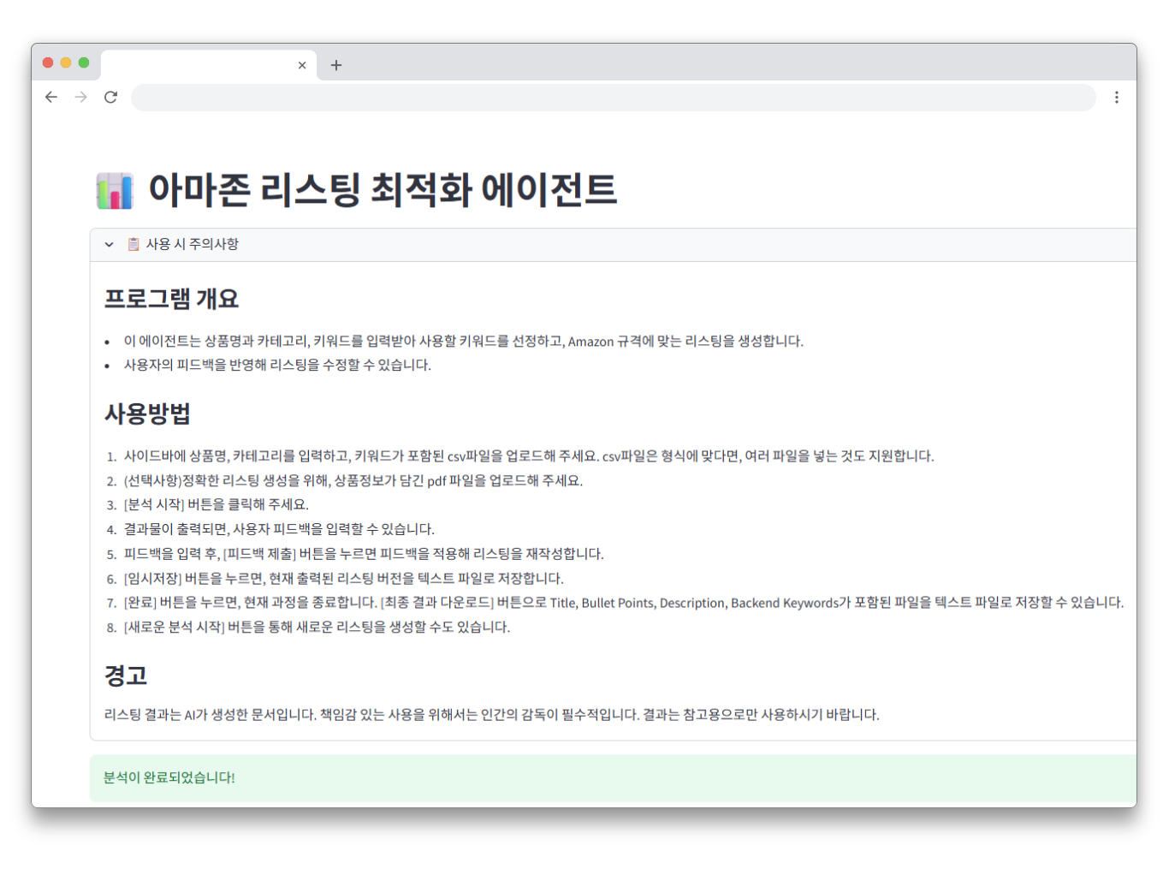
AI-Powered
Amazon Listing Optimizer
아마존 키워드 기반 리스팅 생성 에이전트
주요기능 소개
SEO 특화
상품별 맞춤 작성
피드백 반영
자연스러운 카피
Byte 수 체크
Input
Output
조건을 충족하고, 피드백까지 반영한 완성형 리스팅 생성
🛍️ 상품명, 상품카테고리
📁 키워드 리스트 csv
💻 Streamlit web/ pc app 화면
🧾 txt file (+Leftover 키워드)
📋 제품 사실 정보 pdf
“키워드를 단시간에 아마존 리스팅으로 출력하는 AI 에이전트”
3.5시간 작업을 3.5분으로 축소
Notes:
* 200개 3분 30초 소요. 기존엔 3시간 반 소요 (키워드 개수에 따라 출력시간 달라질 수 있음)
* 키워드 분류과정과 아마존 규정을 스크린하여 검색노출도를 높이는 리스팅을 단시간 생성 (* 5분이내 산출)
* 상품페이지 복붙하기 용이하도록 텍스트 파일로 결과물 산출

Slide 8
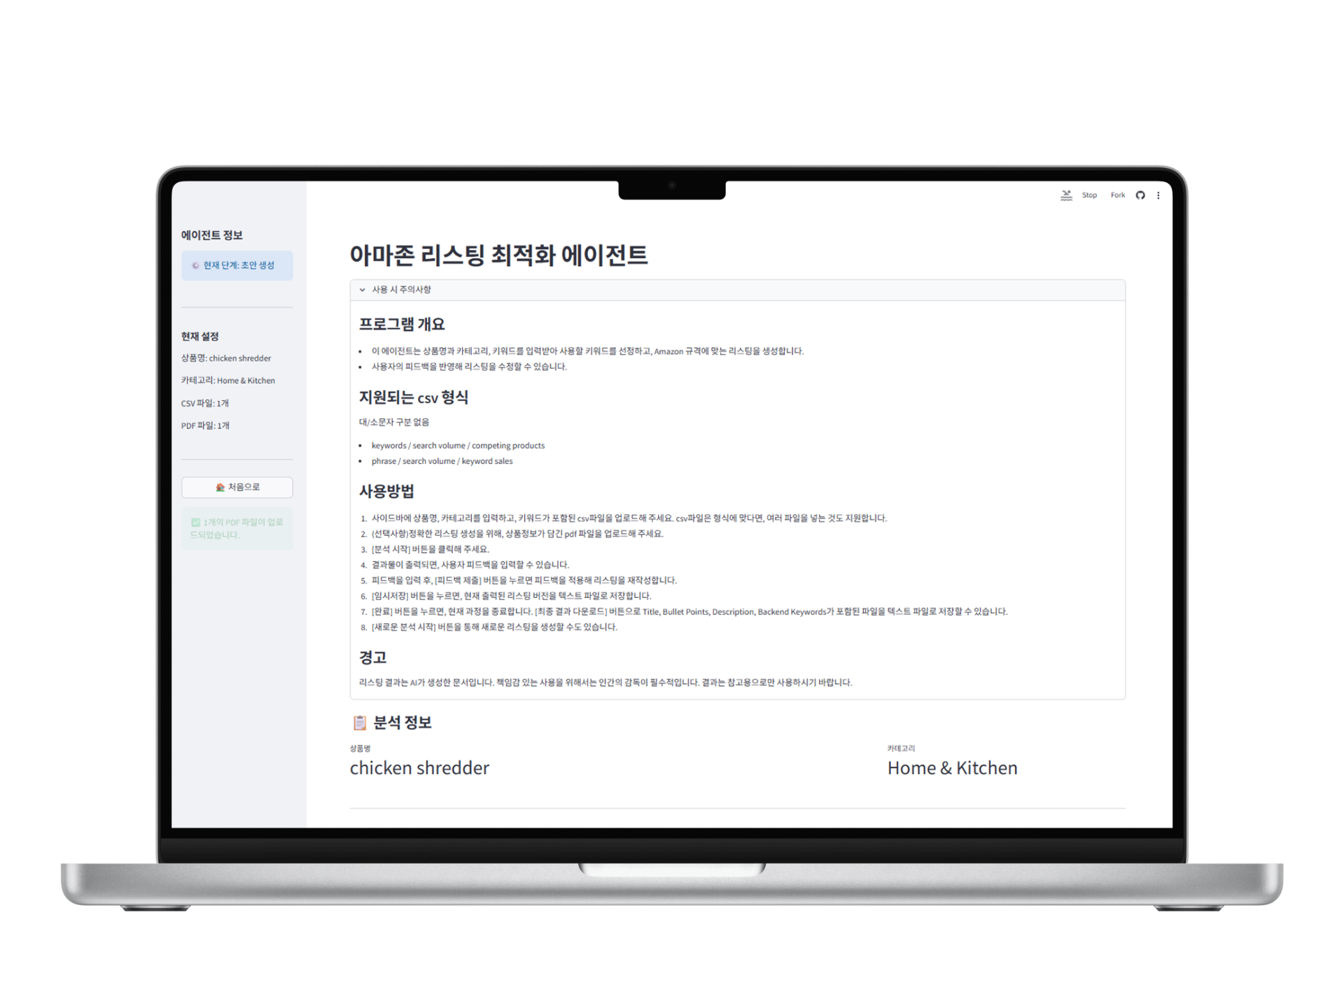
Demonstration
아마존 키워드 기반 리스팅 생성 에이전트
| 시연
Item: Salad Spinner
User Feedback
Export Listing txt
* 링크: 박스 클릭
실행
VS Code
Streamlit
Notes:
* Vs Code: streamlit run app/app.py
* 정리: 건당 작성 시간 3.5시간에서 3.5분으로 단축(200개 기준)

Slide 9
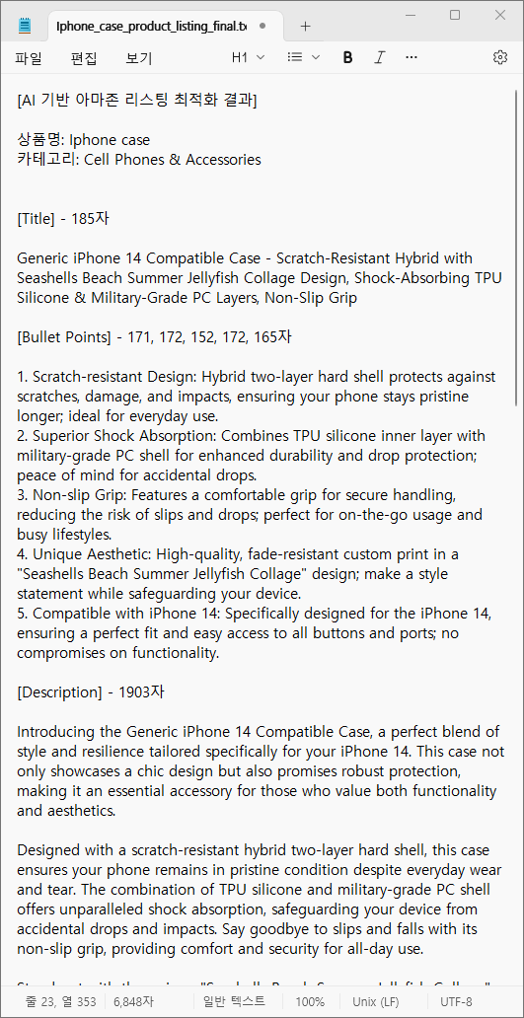
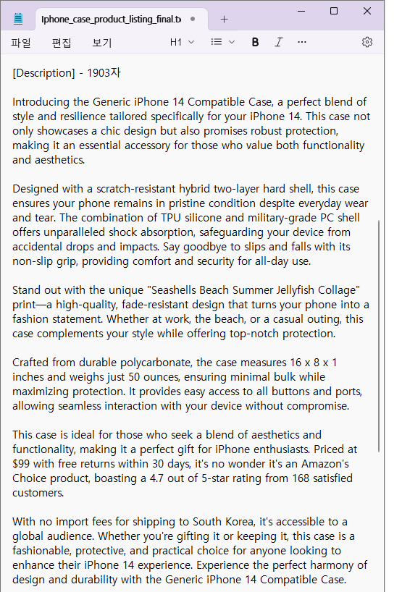
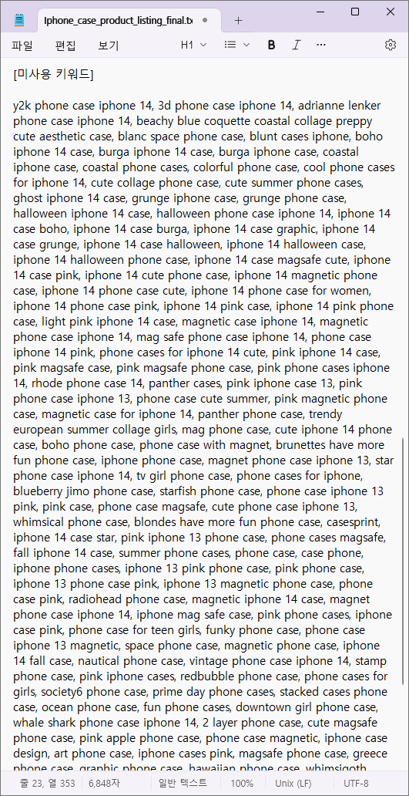
Validation
| 리스팅 검증
아마존 셀링 전문가에게
피드백 요청 드려보았습니다.
(25.09.25)
“
완성도 높은 리스팅 품질과 플랫폼 확장성,그리고
사용자 친화적인 활용성을
갖춘 에이전트
”
- 임가영/ 아마존 셀링 전문 컨설턴트, 강사
플랫폼 확장성
– 다양한 플랫폼 적용 가능, 가이드 보완 시 활용도 ↑
Point 1.
Point 2.
완성도·품질
– 결과물 신뢰도 높음, 초보자용 기준 정리 필요
Point 3.
피드백 기능
– 기준·피드백 루프 강화 시 최적 결과 도출 가능

Slide 10
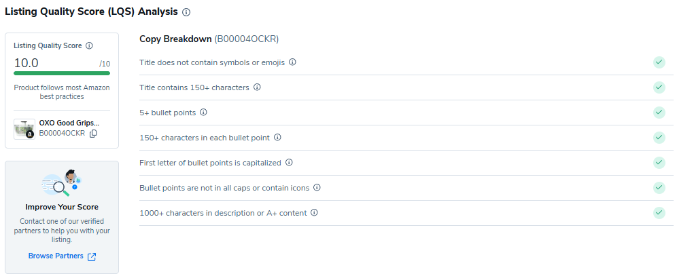

Validation
| 리스팅 검증
리스팅 체크 리스트
출처: Helium10
* 참고
아마존 리스팅 규격 적합 기준은 현재 비공개이고 지속적인 업데이트가 있습니다. Helium 10 LSQ는 참고지표로 삼고자 첨부하였습니다.

Slide 11

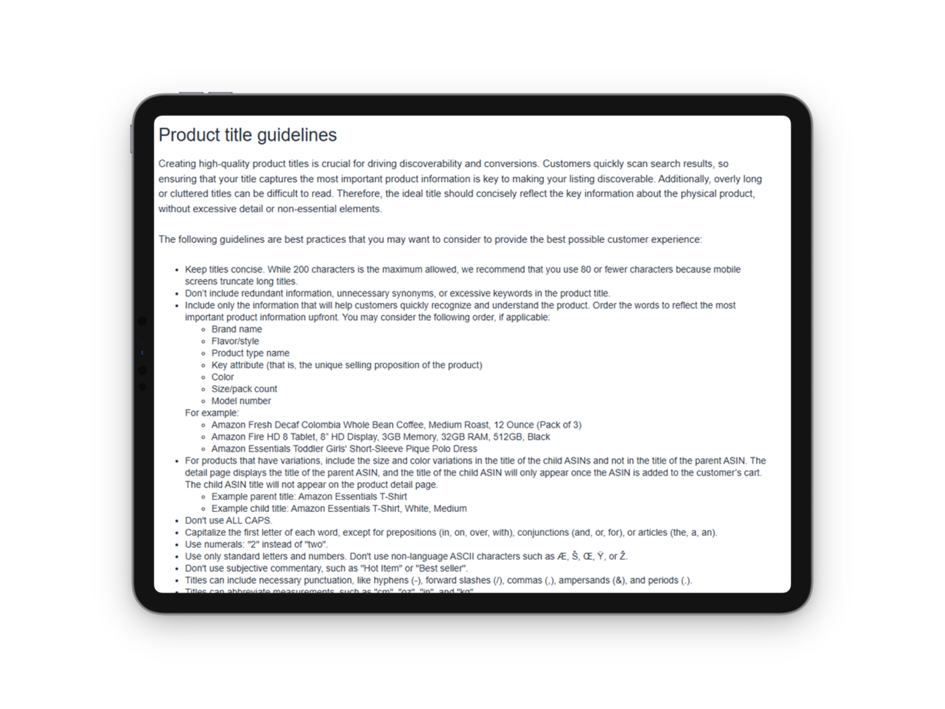



아마존 키워드 기반 리스팅 생성 에이전트
키워드 기반 리스팅 최적화 에이전트
프로그램 구현 과정 주안점
출처:
자동화
규격준수
정보수집
직관성
실제 사람이 하는 과정과 최대한 비슷하게 제작
엄격한 아마존 규격에 맞춘 리스팅 생성
사용자가 필요한 정보를 최대한 포함하도록 설계
한눈에 볼 수 있는 UI/UX 구현
Notes:
[프로그램 구현 과정에서의 주안점]
- 실제 사람이 하는 과정과 최대한 비슷하게 프로그램을 제작
- 엄격한 아마존 규격에 맞출 수 있게 리스팅을 생성할 수 있도록 함
- 사용자가 필요한 정보를 최대한 많이 줄 수 있도록 설계
- 한눈에 볼 수 있는 UI/UX 구현

Slide 12
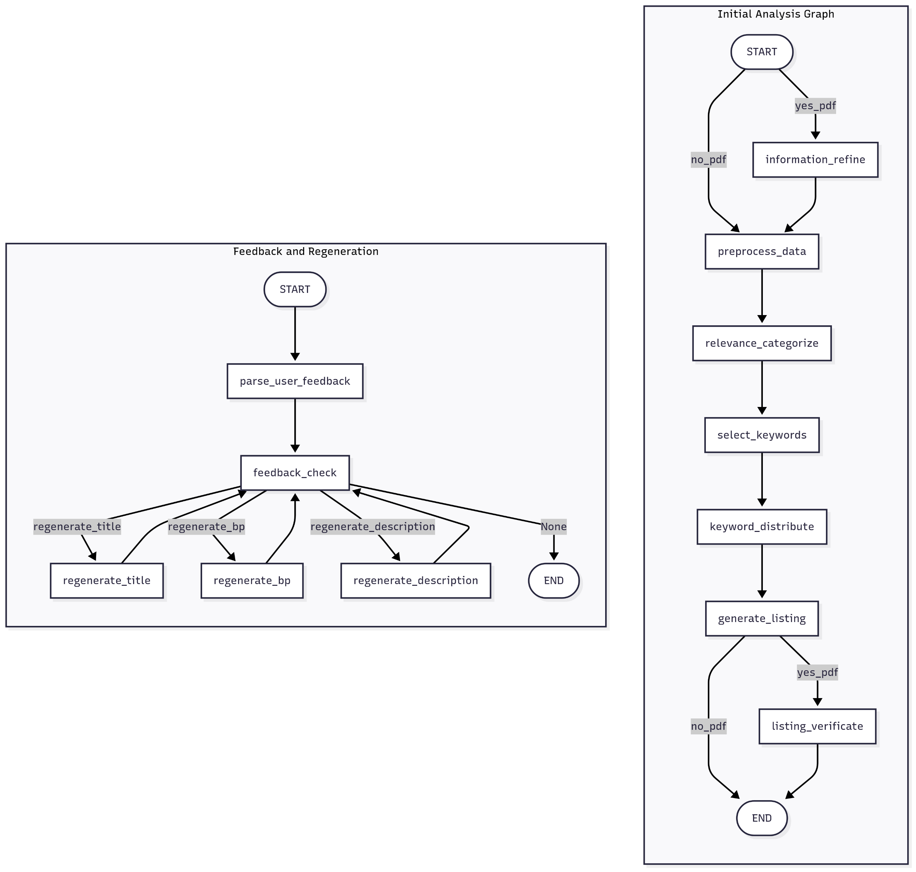
MVP
리스팅 초안 생성 과정
Minimum Viable Product
받은 데이터를 정제
연관성 체크
사용할 키워드 선정
파트별로 키워드 분배 -> Title, BP, Description
주어진 키워드 + 규칙 프롬프트 -> 리스팅 생성
(선택) 실제 제품정보와 비교를 통해 사실과 아닌 부분을 수정
Notes:
MVP / 리스팅 초안 생성 과정
받은 데이터를 정제
연관성 체크
사용할 키워드 선정
파트별로 키워드 분배 -> Title, BP, Description
주어진 키워드 + 규칙 프롬프트 -> 리스팅 생성
(선택) 실제 제품정보와 비교를 통해 사실과 아닌 부분을 수정

Slide 13
키워드 선별
아마존 키워드 기반 리스팅 생성 에이전트
Keywords | Search Volume | Competing Products
cheap fan | 735 | 100000
cheap fans | 375 | 528
child safe fan | 203 | 2000
climate keeper fan | 68 | 679
corded fan | 187 | 20000
cornado | 0 | 53
desk fan | 85704 | 40000
desk fans small | 166 | 30000
duracraft fan | 284 | 136
easy home fan | 176 | 100000
fam for dorm | 161 | 134
fan 12??183.0 | 100000
… | … | …
fan 660 | 290 | 96
1. 사용 불가 키워드 제거
✓ 외국어
✓ 복수형 키워드
✓ 기호 포함 키워드
Keywords | Search Volume | Competing Products | Value Score
cheap fan | -0.047 | 2.521 | 0.266
child safe fan | -0.122 | -0.572 | 0.968
climate keeper fan | -0.142 | -0.613 | 0.988
corded fan | -0.125 | -0.004 | 0.629
desk fan | 12.027 | 0.627 | 5.825
duracraft fan | -0.111 | -0.631 | 1.036
easy home fan | -0.126 | 2.521 | 0.247
fam for dorm | -0.128 | -0.631 | 1.019
… | … | … | …
fan 660 | -0.110 | -0.632 | 1.038
2. 수치 정규화 및 결측치 제거
3. 두 수치를 기반으로 점수 생성
(sv + 1) / (cp + 1) = vs
Raw Data
186개
151개

Slide 14
키워드 선별
아마존 키워드 기반 리스팅 생성 에이전트
Keywords | SV | CP | VS | Category
desk fan | 11.616 | 0.671 | 5.560 | Direct
bedside fan | 0.459 | -0.529 | 1.470 | Indirect
table fan | 1.609 | 0.347 | 1.401 | Direct
tabletop fan | 0.385 | -0.367 | 1.222 | Direct
vornado 660 | 0.014 | -0.623 | 1.164 | Indirect
table top fan | 0.164 | -0.399 | 1.074 | Direct
nightstand fan for bedroom | -0.070 | -0.594 | 1.050 | Direct
best fans for cooling bedroom | 0.085 | -0.432 | 1.037 | Indirect
fan 660 | -0.114 | -0.623 | 1.037 | Indirect
duracraft fan | -0.115 | -0.622 | 1.034 | Indirect
countertop fan | -0.100 | -0.607 | 1.034 | Indirect
intertek fan | -0.107 | -0.614 | 1.034 | Indirect
vornado 660 large air circulator fan | -0.117 | -0.622 | 1.033 | Indirect
… | … | … | … | …
honeywell 11 fan | -0.142 | -0.626 | 1.012 | Direct
Keywords | SV | CP | VS
cheap fan | -0.047 | 2.521 | 0.266
child safe fan | -0.122 | -0.572 | 0.968
climate keeper fan | -0.142 | -0.613 | 0.988
corded fan | -0.125 | -0.004 | 0.629
desk fan | 12.027 | 0.627 | 5.825
duracraft fan | -0.111 | -0.631 | 1.036
easy home fan | -0.126 | 2.521 | 0.247
fam for dorm | -0.128 | -0.631 | 1.019
… | … | … | …
fan 660 | -0.110 | -0.632 | 1.038
4. 연관성 컬럼 추가
5. 상위 40개 선정
(value score 기준)
151개
40개

Slide 15
키워드 선별
아마존 키워드 기반 리스팅 생성 에이전트
6. 선정된 키워드를 각 파트에 분배
Title Keyword
desk fan
table fan
tabletop fan
…
honeywell 11 fan
x10
Keywords | SV | CP | VS | Category
desk fan | 11.616 | 0.671 | 5.560 | Direct
bedside fan | 0.459 | -0.529 | 1.470 | Indirect
table fan | 1.609 | 0.347 | 1.401 | Direct
tabletop fan | 0.385 | -0.367 | 1.222 | Direct
vornado 660 | 0.014 | -0.623 | 1.164 | Indirect
table top fan | 0.164 | -0.399 | 1.074 | Direct
nightstand fan for bedroom | -0.070 | -0.594 | 1.050 | Direct
best fans for cooling bedroom | 0.085 | -0.432 | 1.037 | Indirect
fan 660 | -0.114 | -0.623 | 1.037 | Indirect
duracraft fan | -0.115 | -0.622 | 1.034 | Indirect
countertop fan | -0.100 | -0.607 | 1.034 | Indirect
intertek fan | -0.107 | -0.614 | 1.034 | Indirect
vornado 660 large air circulator fan | -0.117 | -0.622 | 1.033 | Indirect
… | … | … | … | …
honeywell 11 fan | -0.142 | -0.626 | 1.012 | Direct
BP Keyword
nightstand fan for bedroom
tabletop fan for bedroom
mini fan for room
…
12 inch fans electric 3 speed
x15
Description Keyword
12 inch clip on fan
outlet fan plug in
12 inch fans electric 3 speed
…
kitchen counter fan
x20
Leftover
vornado 660
arctic wind fan
b001r1rxug
…
vornado 660 large whole room air circulator fan
Selected
선정된 40개의 키워드들
x22

Slide 16
User Feedback
아마존 키워드 기반 리스팅 생성 에이전트
구현 로직
[피드백]을 각 파트별로 쪼개서 저장
2. 파트별 [피드백]이 있다면
▼ [regenerate]를 돌리고
▼ [피드백]을 지우고
▼ [feedback_check]로 돌아감
3. [피드백]이 없다면 [END]
4. 다시 [user input]을 받고,
[피드백]이 없을 때까지 [피드백]을 받음
Notes:
유저 피드백 파트
구현 로직
피드백을 각 파트별로 쪼개서 저장
파트별로 피드백이 있다면
regenerate를 돌리고
피드백을 지우고
feedback_check로 돌아감
피드백이 없다면 END
다시 user input을 받고, 피드백이 없을 때까지 피드백을 받음

Slide 17
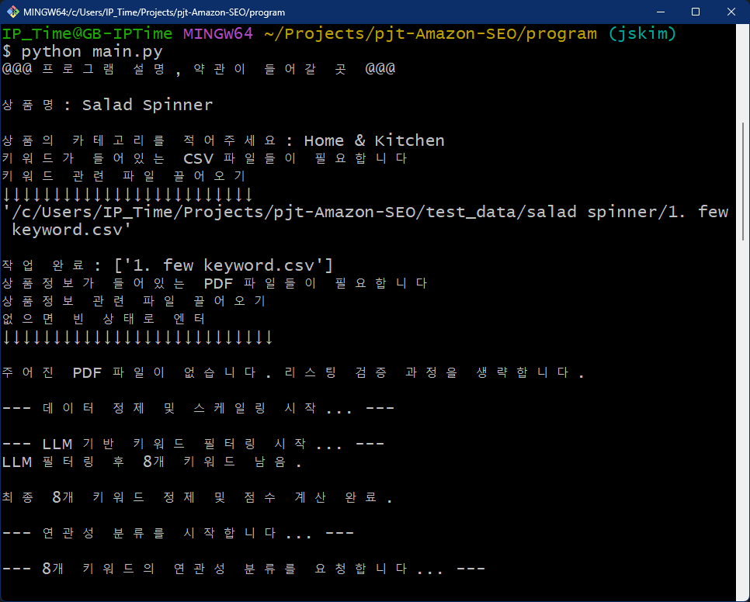
Frontend
아마존 키워드 기반 리스팅 생성 에이전트
( )
CLI로 보여지던 결과 및 로그를 으로 구현
유저 접근성, 편의성 고려
5개 페이지 종류
Input
1
Sidebar
2
Preprocessing
3
Feedback
4
Results
5
Notes:
- CLI로 보여지던 결과 및 로그를 Streamlit으로 구현하는 과정
- 총 5개의 페이지 종류가 있음
Input Sidebar Preprocessing Feedback Results

Slide 18
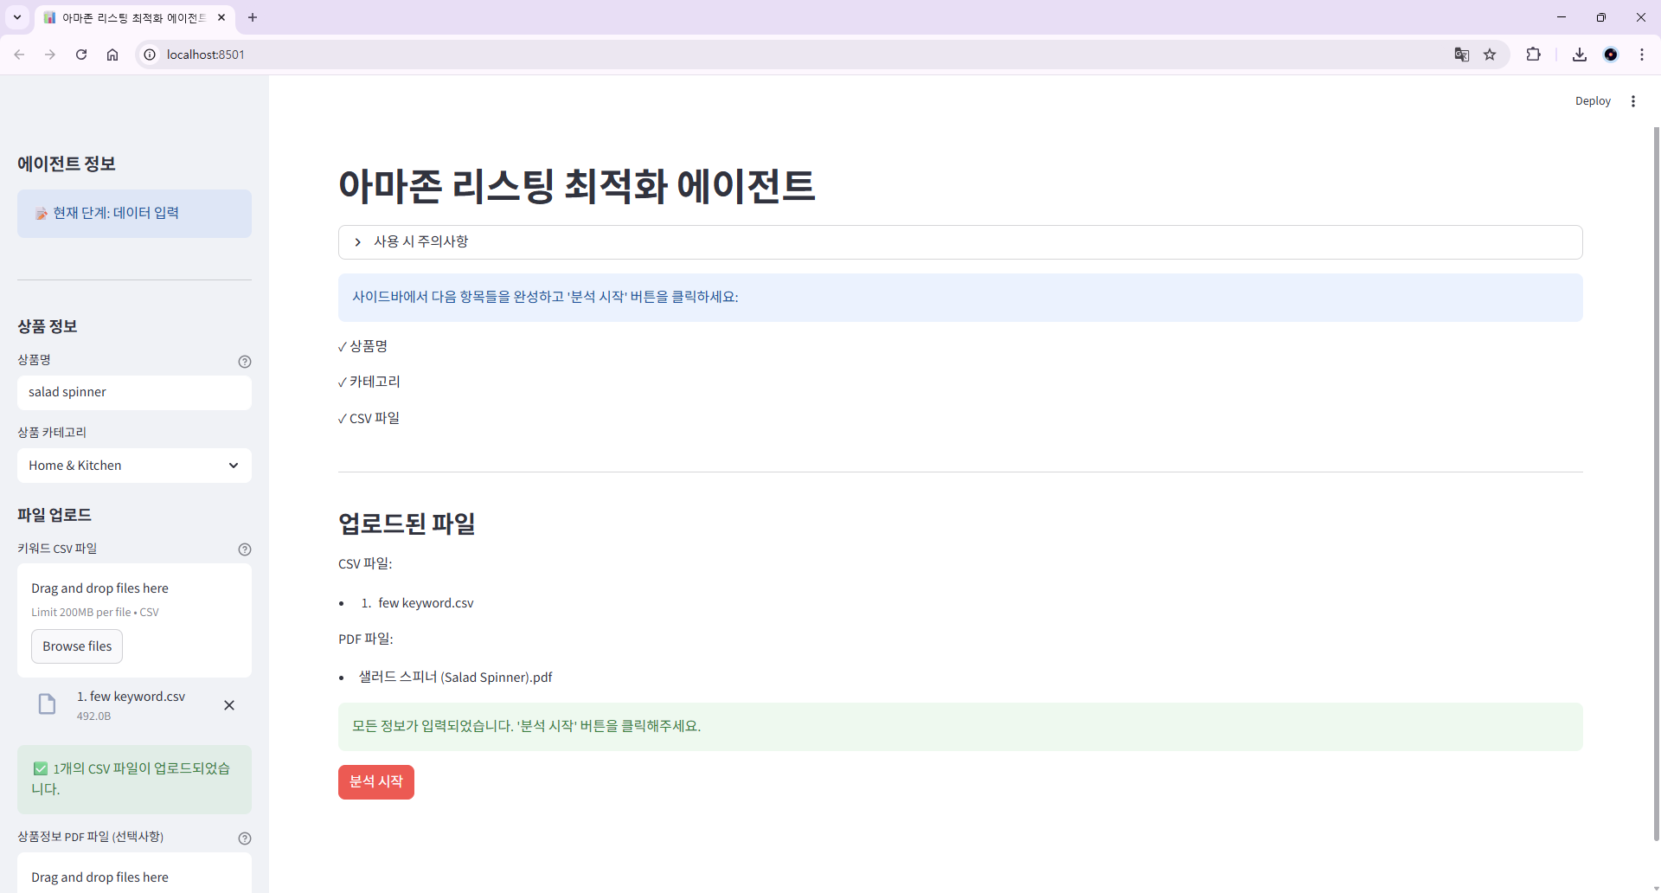
Frontend
아마존 키워드 기반 리스팅 생성 에이전트
Input & Sidebar
Sidebar는 항상 떠있는 화면으로, 전체 데이터에 대한 간단한 정보 및 초기화 버튼 배치
Streamlit 자체에서 파일 업로드를 지원해서 자체기능으로 돌림
Notes:
[input]
sidebar는 항상 떠있는 화면으로, 전체 데이터에 대한 간단한 정보 및 초기화 버튼 배치
streamlit 자체에서 파일 업로드를 지원해서 자체기능으로 돌림

Slide 19
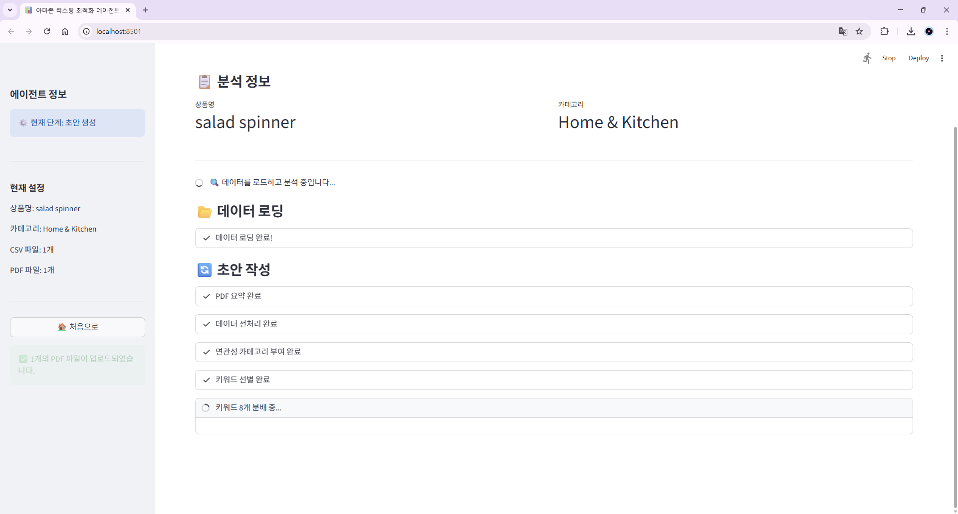
Frontend
아마존 키워드 기반 리스팅 생성 에이전트
Preprocessing
에러 날 경우, 로그를 통해 에러 원인 확인 및 처음으로 돌아가는 기능 지원
Notes:
Preprocessing
에러 날 경우, 로그를 통해 왜 에러가 났는지 확인 및 처음으로 돌아가는 기능도 지원

Slide 20
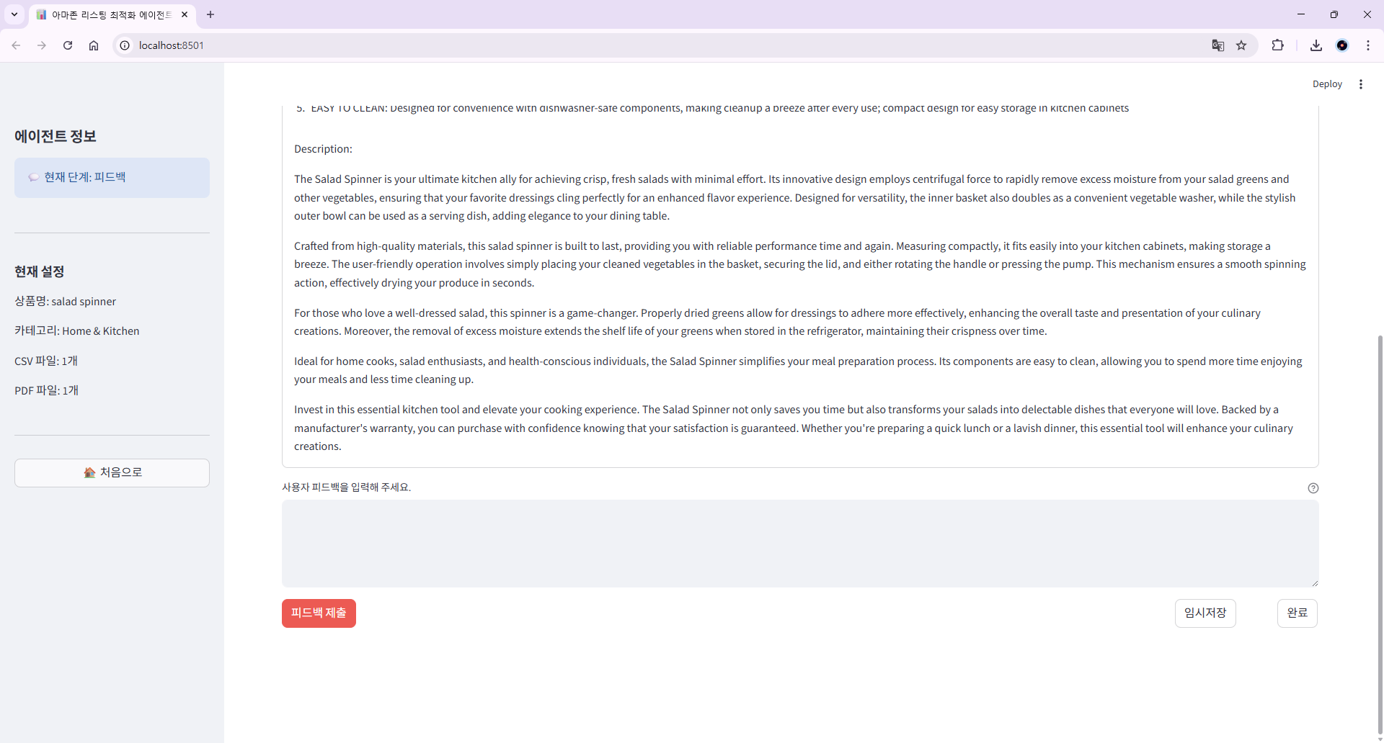
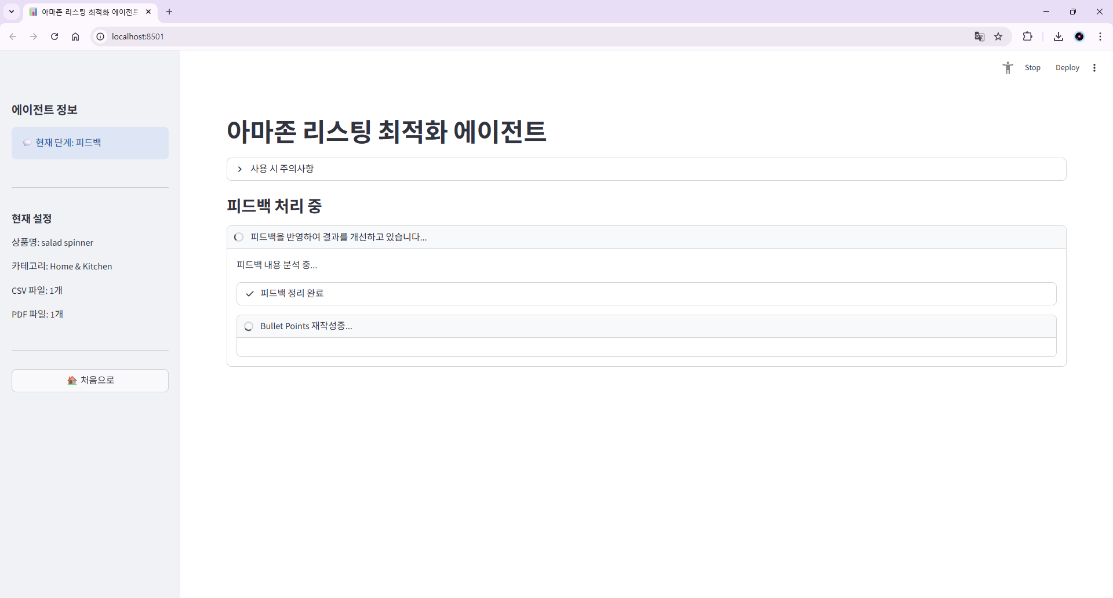
Frontend
아마존 키워드 기반 리스팅 생성 에이전트
Feedback
텍스트 입력창에 입력/버튼 이용 시 화면 초기화 문제 발생
→ 모든 결과 session state 저장, 실질적인 표시는 전부 session state에서 불러오도록 변경
Notes:
Feedback
텍스트 입력창에 입력/버튼 이용 시 화면 초기화 문제 발생
→ 모든 결과를 session state에 저장하고, 실질적인 표시는 전부 session state에서 불러오도록 변경

Slide 21
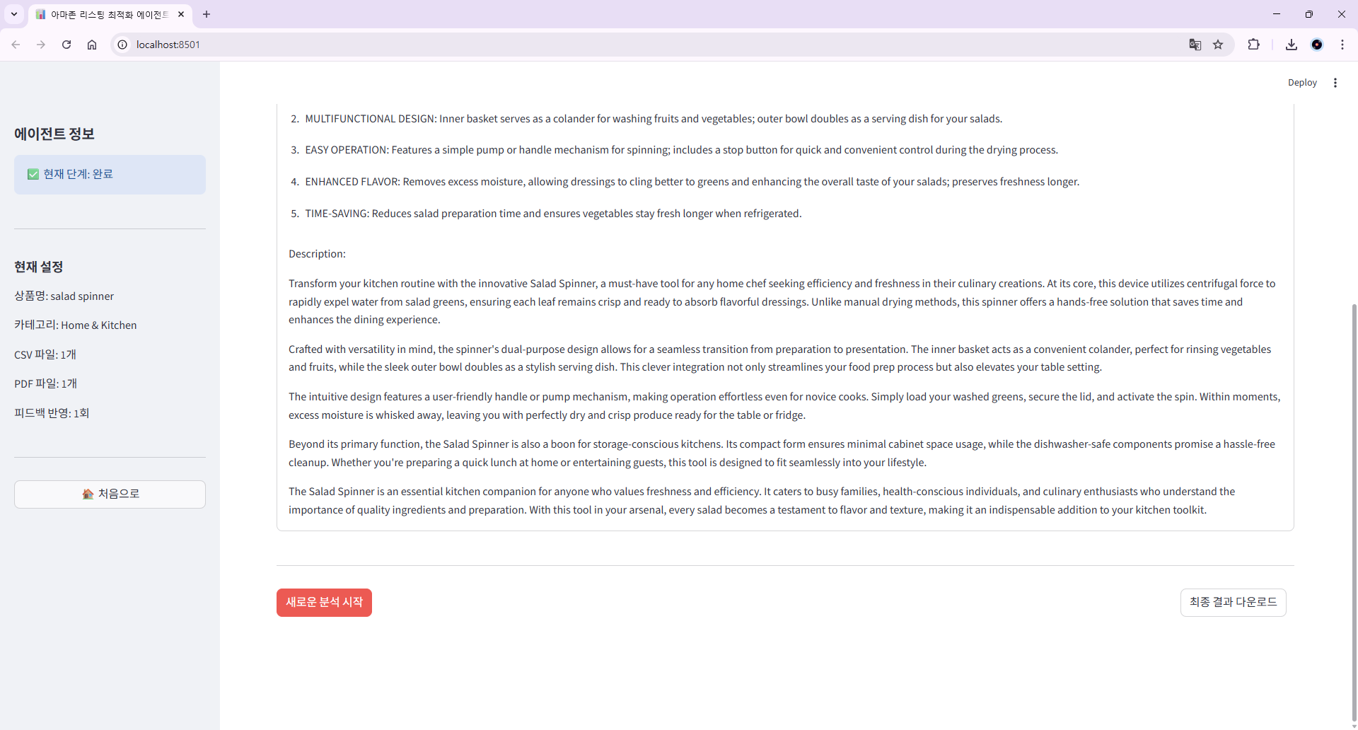
Frontend
아마존 키워드 기반 리스팅 생성 에이전트
Results
최종 리스팅을 한눈에 보기 쉽게 배열 후, 저장 버튼을 통해 txt로 실제 리스팅 및 정보를 제공함
Notes:
Results
최종 리스팅을 한눈에 보기 쉽게 배열 후, 저장 버튼을 통해 txt로 실제 리스팅 및 정보를 제공함

Slide 22
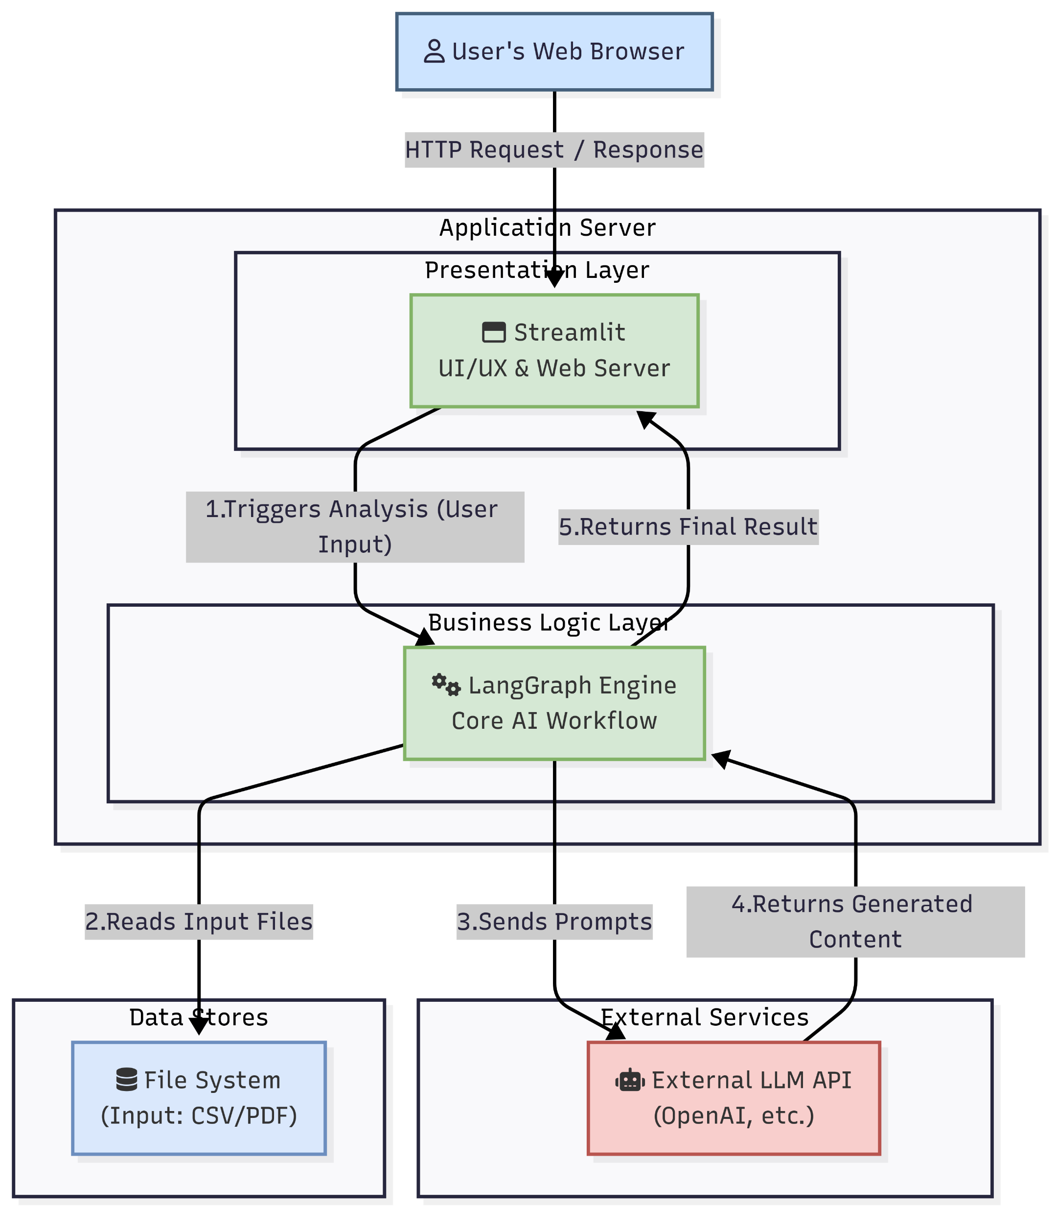
기술 선택
아마존 키워드 기반 리스팅 생성 에이전트
UX/UI
Streamlit
Python, LangGraph, LangChain
Core
Data Processing
Pandas, NumPy
AI / LLM
Open AI
Notes:
기술 선택
Core: Python, LangGraph, LangChain
AI / LLM: OpenAI
Data Processing: Pandas, NumPy
UI: Streamlit

Slide 23





Future Work
아마존 키워드 기반 리스팅 생성 에이전트
앞으로 어떻게 개선하고 싶나요?
리뷰, 트렌드
데이터 확장
리뷰 데이터와 시즌, 제품 출시, 사회적 이슈 등을 검색을 통해 반영하도록 확장
머신러닝 모델
백엔드 키워드 단가 등이 반영된 데이터를 중심으로 머신러닝 회귀 예측 모델 적용
상용화
프론트엔드 사용을 통한 UI 고도화 및 BM을 적용을 통해 상용 서비스로 발전

Slide 24




R & R
아마존 키워드 기반 리스팅 생성 에이전트
Team Members
Synergy
조성희 @Alex
Domain Expert
도메인 관련 결과물 검증 및 품질 개선 피드백 제공
UI/UX 시각화(목업 등) → 사용자 관점 인터페이스 제안
데이터 수집 책임 (CSV, PDF 등 원본 확보 및 정리)
오준석 @semistone
Project Manager
프로젝트 관리 (스케줄링, 목표 세분화, 문서화)
서브 개발 (일부 노드 작성, 테스트 데이터 변형, 보조 디버깅)
테스트 시나리오 설계 및 검증 책임
Alignment & Review
주간 회의 진행
일간 회의 진행
김정수 @krystallinekim
Main Developer
목표 설정
진행현황 공유
결과물 리뷰
역할 분배
진행에 따른 목표 조정
Daily Task 공유
Blocker & Issue 논의
메인 개발 (노드 작성, LangGraph 그래프 조립, 범용화 설계)
프론트엔드 연결 (Streamlit ↔ LangGraph)
GitHub 관리 및 성능 개선 및 구조 리팩토링 책임

Slide 25
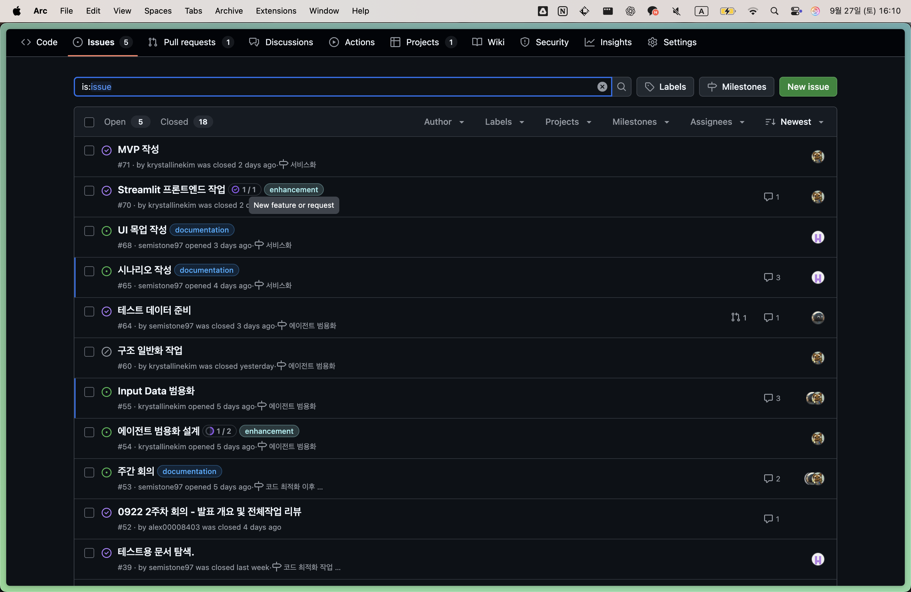
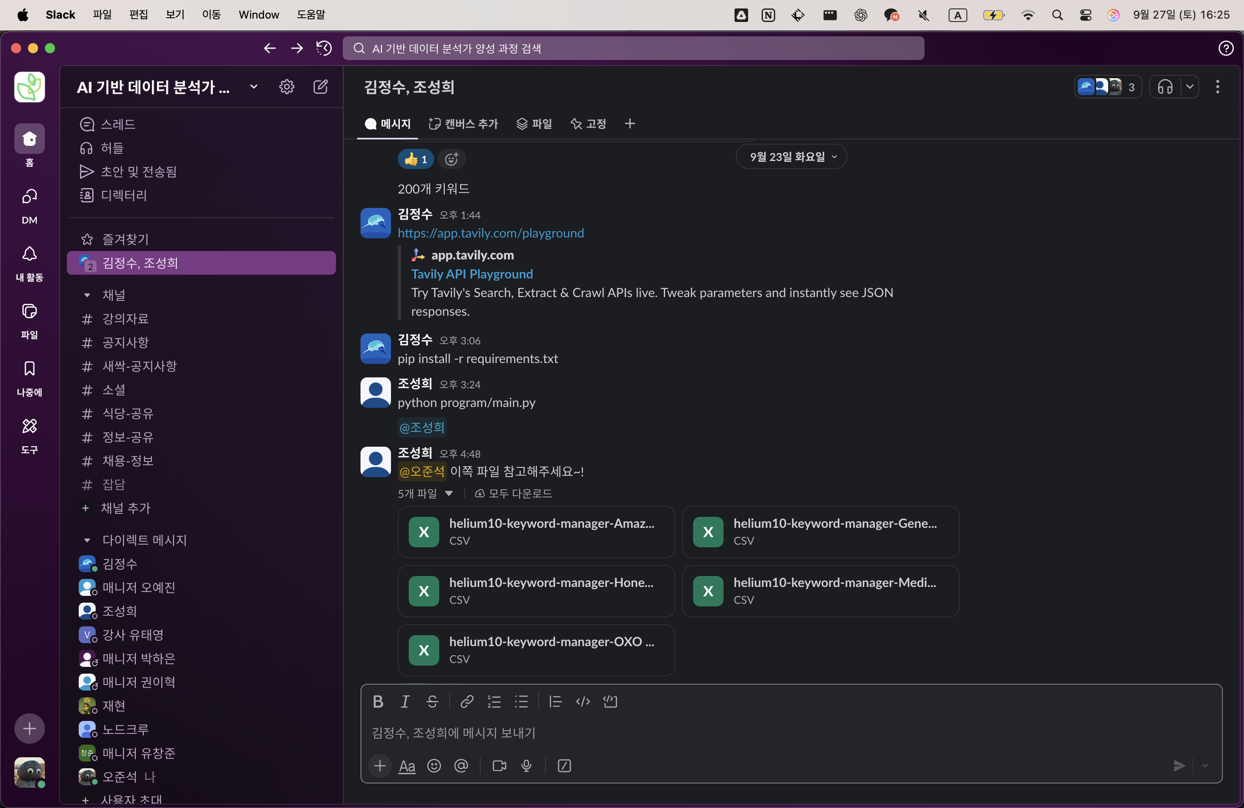

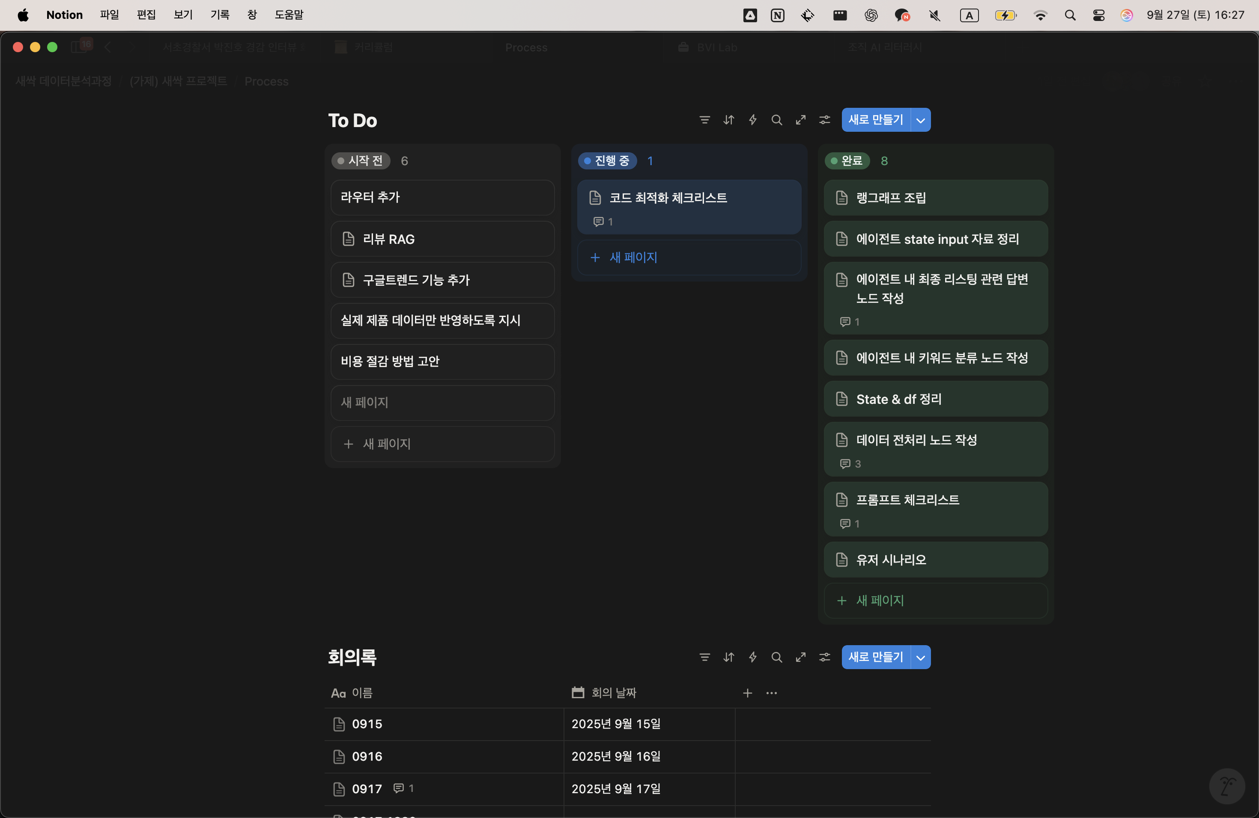
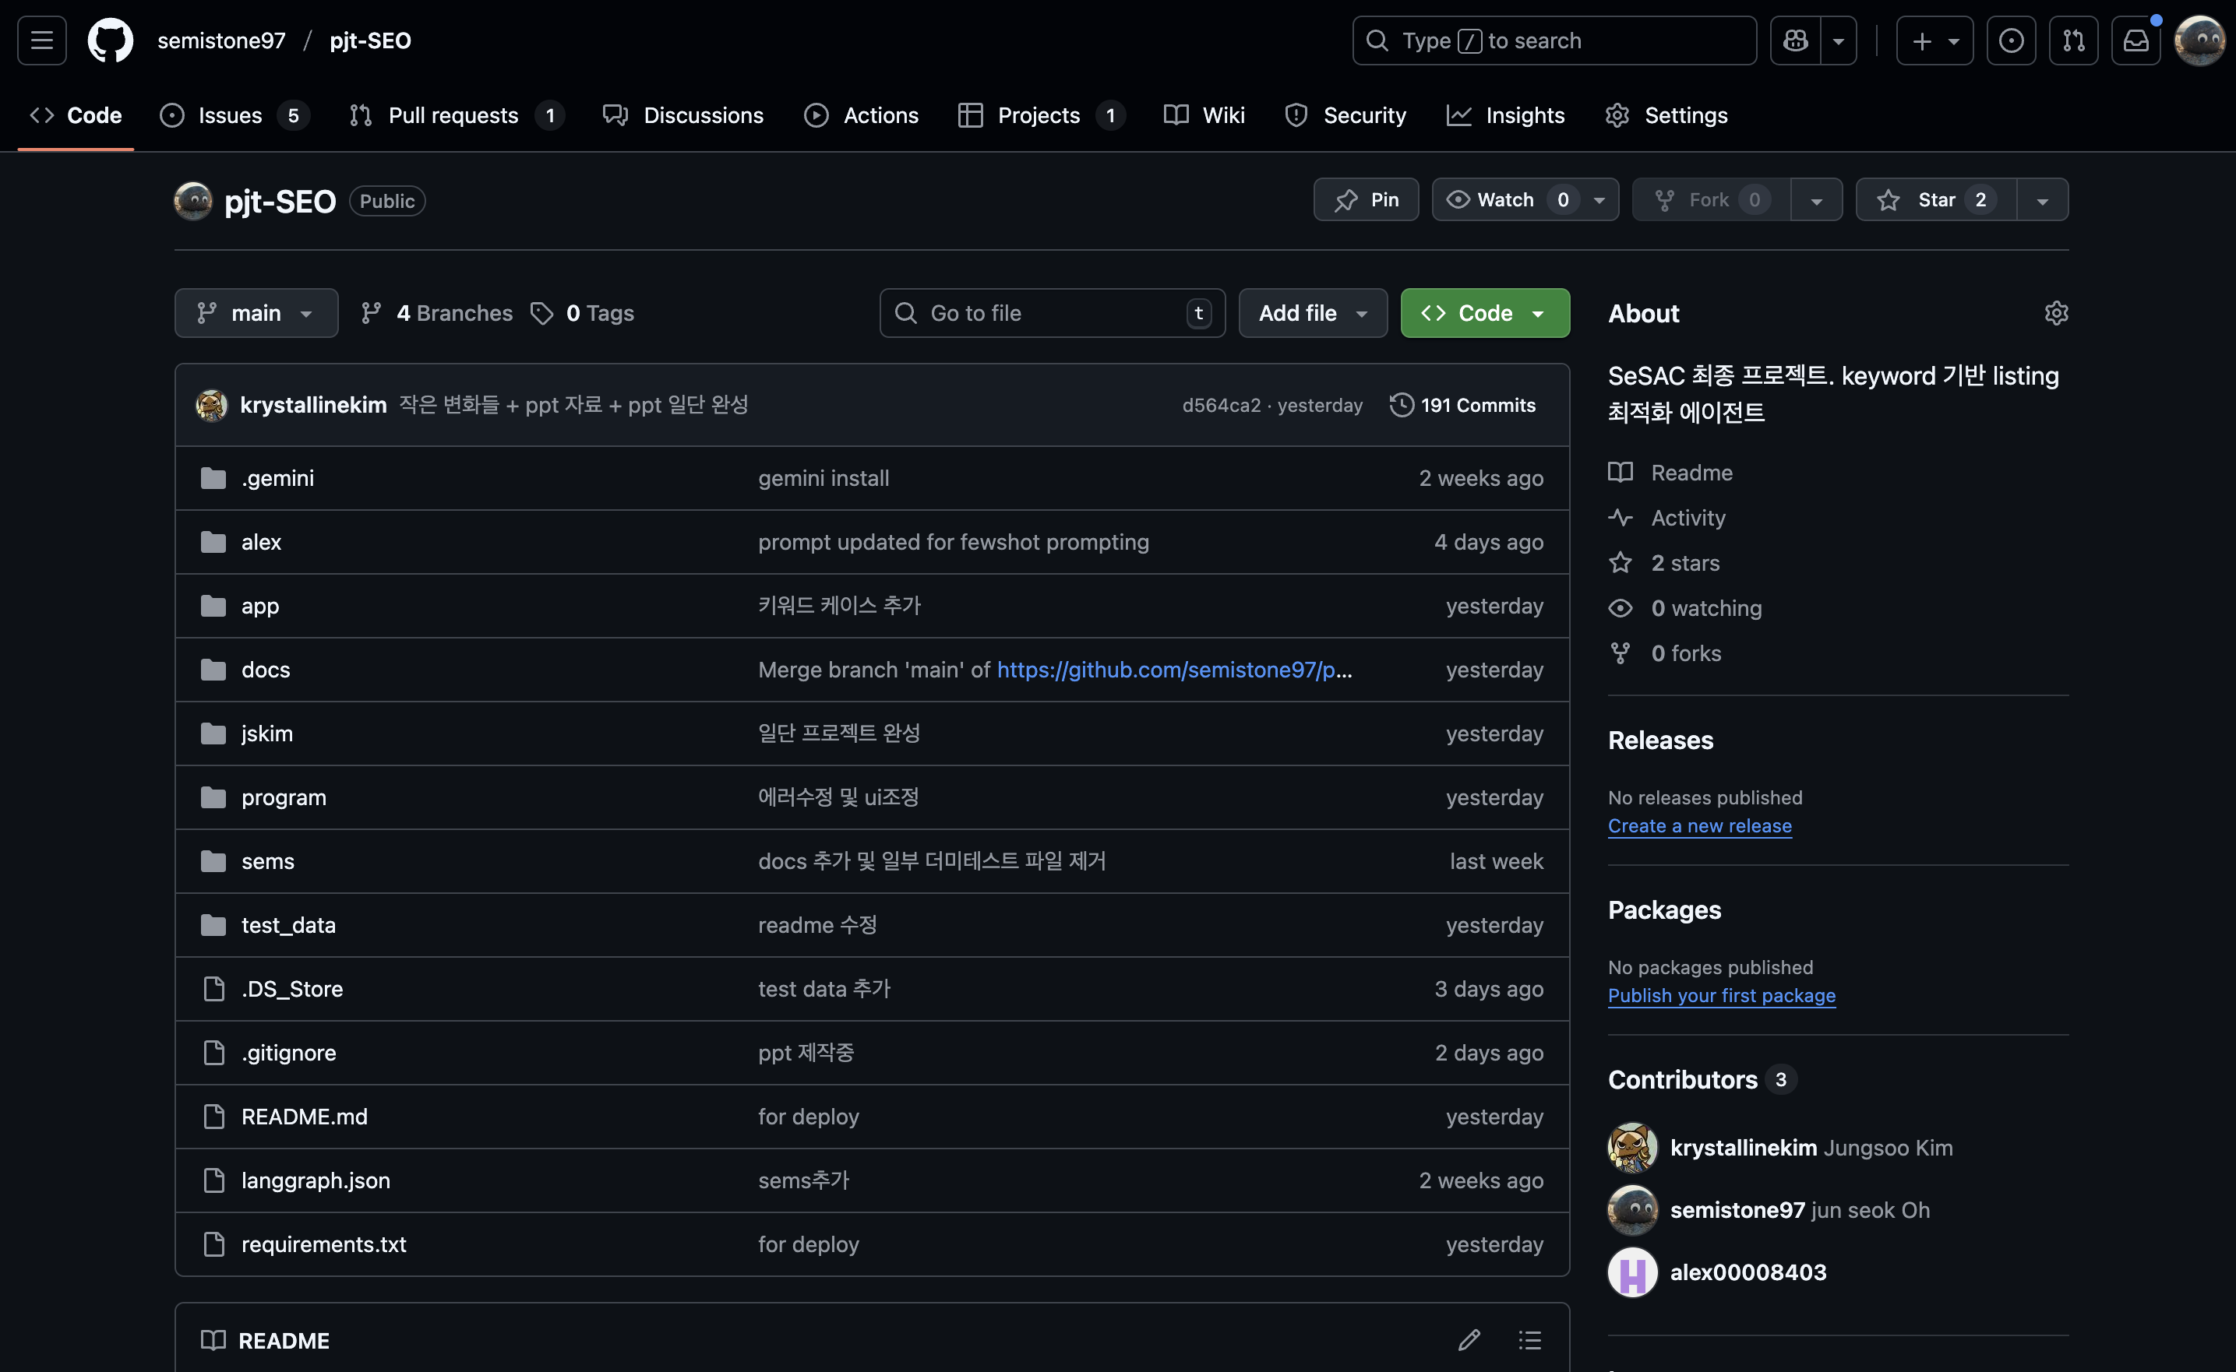

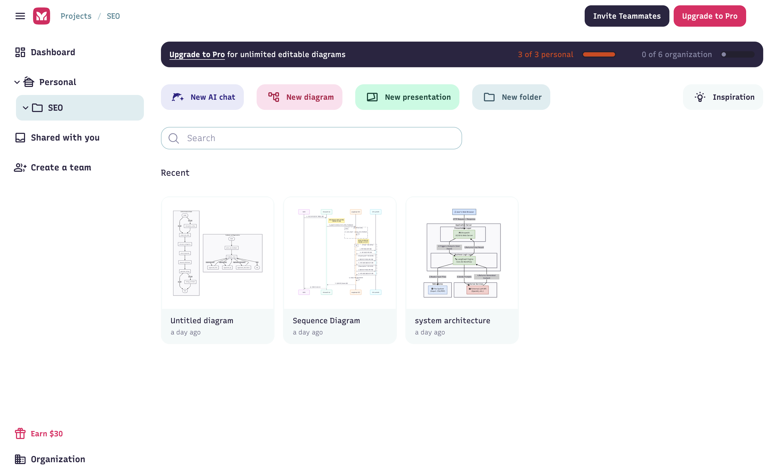
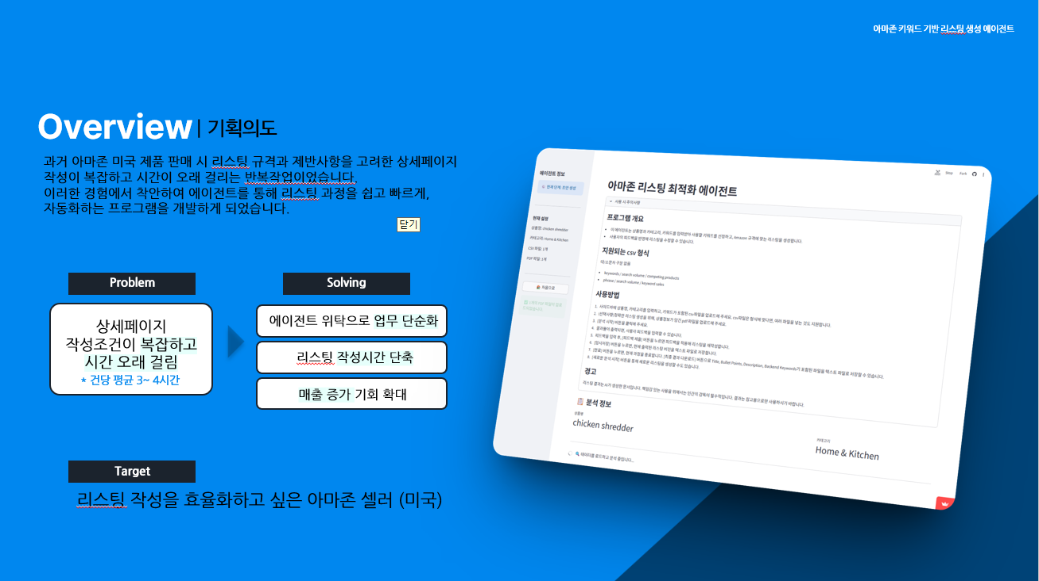


Tools
아마존 키워드 기반 리스팅 생성 에이전트
| Co-work_협력
GitHub
& Slack
GitHub:코드 저장 및 버전 관리. 브랜치 기반 개발 및 Pull Request 리뷰. 커밋이나 PR에 태스크에 대해 상세하게
작성하는 지침 설정
Slack: 실시간 커뮤니케이션 및 자료 공유 용도로 활용.
향후에는 디스코드 활용 여부 검토
| Documentation_문서 정리
Notion
& Git Issue
Notion: MVP 제작 단계까지 노션을 통해 태스크 진행을 파악했으나, 이후 문서화 체계의 불편함을 느껴 Git Issue 활용
Git Issue: commit 후 Pull Request 시점에서 자동으로
이슈와 연결되어 해당 이슈에 대한 진행정도를 별도로
문서화하지 않을 수 있었음
| Visualization_시각화
Mermaid & PPT
Mermaid: 전체 플로우차트를 보기 위한 툴로 사용한 이후, 시스템 아키텍처와 시퀀스 다이어그램 생성
PPT: 발표자료 및 포트폴리오화를 위한 ppt 작업 진행.

Slide 26
Milestone
아마존 키워드 기반 리스팅 생성 에이전트
Project Goal
데이터 기반 아마존 리스팅 최적화 에이전트 개발
초기 서비스 구상
프론트 엔드 적용
키워드 정보를 입력 받아 리스팅 추출
리뷰데이터, 구글트렌드 등의 외부 키워드까지 반영하여 리스팅 추출
추출된 리스팅 적용 이후 주요 KPI 변화를 통해 실효성 검증
MVP 개발
작업 진행에 따른 일부 마일스톤 추가
코드최적화
머신러닝
기반
리스팅
검증
시스템
코드 최적화: 최초 MVP 구축 이후 코드 취합 과정에서 에러 핸들링 및 모듈 구조의 통일화 작업
① 리스팅 재작성을 위한 라우터 적용 로직 추가
② 실제 제품 정보 문서 적용을 통한 리스팅 검증 노드 추가
코드 범용화: 기존 정형화된 데이터 외에 다양한 입력값의 데이터를 수용할 수 있도록 코드 수정
① 인풋 데이터 관련 적용 방법 다양화
② 변경 에이전트 검증을 위한 테스트 수행
코드범용화
문서 검증
외부 데이터
키워드 적용
Streamlit 기반 프론트엔드 구현 및 배포
2주차 주간 회의 중 프론트 엔드 도입 방안 논의
이후 streamlit 활용한 프론트엔드 구현 및 배포까지 진행
Initial Milestone
Emerged Milestone
Achieved Milestone

Slide 27
Schedule
아마존 키워드 기반 리스팅 생성 에이전트
1주차
월 | 화 | 수 | 목 | 금 | 토 | 일
MVP 제작
9/15
9/16
9/17
9/18
9/19
9/20
9/21
주간회의
MVP 제작
코드 최적화
코드 최적화
2주차
월 | 화 | 수 | 목 | 금 | 토 | 일
에이전트 범용화
9/22
9/23
9/24
9/25
9/26
9/27
9/28
주간회의
에이전트 범용화
서비스화
서비스화
프로젝트 기간
2025.09.15 ~ 2025.09.28

Slide 28
AI기반 데이터분석가 양성과정 (SeSac 서초캠퍼스)
아마존 키워드 기반 리스팅 생성 에이전트
Thank you
Questions?
| 최종 프로젝트 |
Team ASK
김정수, 오준석, 조성희
발표 일자
2025.09.29
All rights reserved © Team ASK, 2025
Notes:
김정수(jskim11070@gmail.com)
오준석(ojs0ojs@gmail.com)
조성희(chosunghee0216@gmail.com)

